Slide 1
软工实验个人报告
191220002
蔡鸿彬
前端

Slide 2
个人任务
项目早期：
使用antdpro组件写了一张复杂的表单作为模板
用json-server模拟了后端服务器
委托填写、委托列表展示以及根据权限进入进一步分派页面
项目中期：
对一些没有使用antdpro组件或者没有充分利用antdpro的页面进行重构优化
实现文档上传和下载以及样品集的填写、列表和分派
项目后期：
使用antd-landing制作了首页
对早期欠下技术债的display页面进行重构
编写了大量的测试脚本并修复了流程中的一些bug

Slide 3
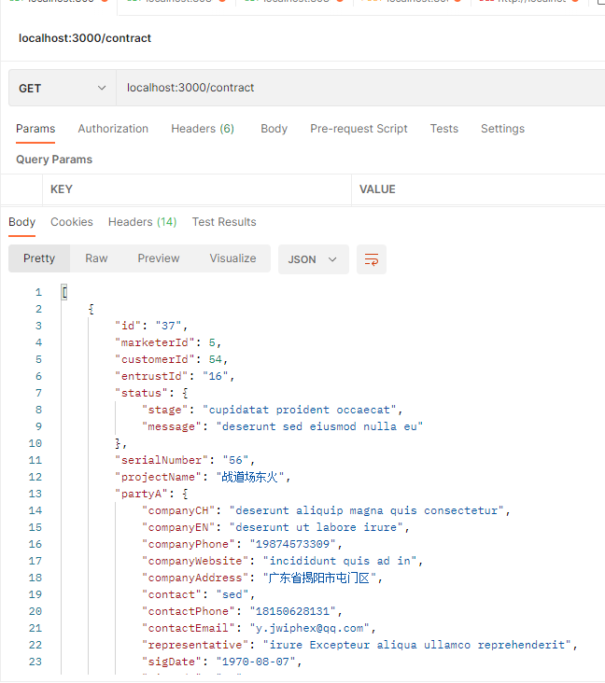
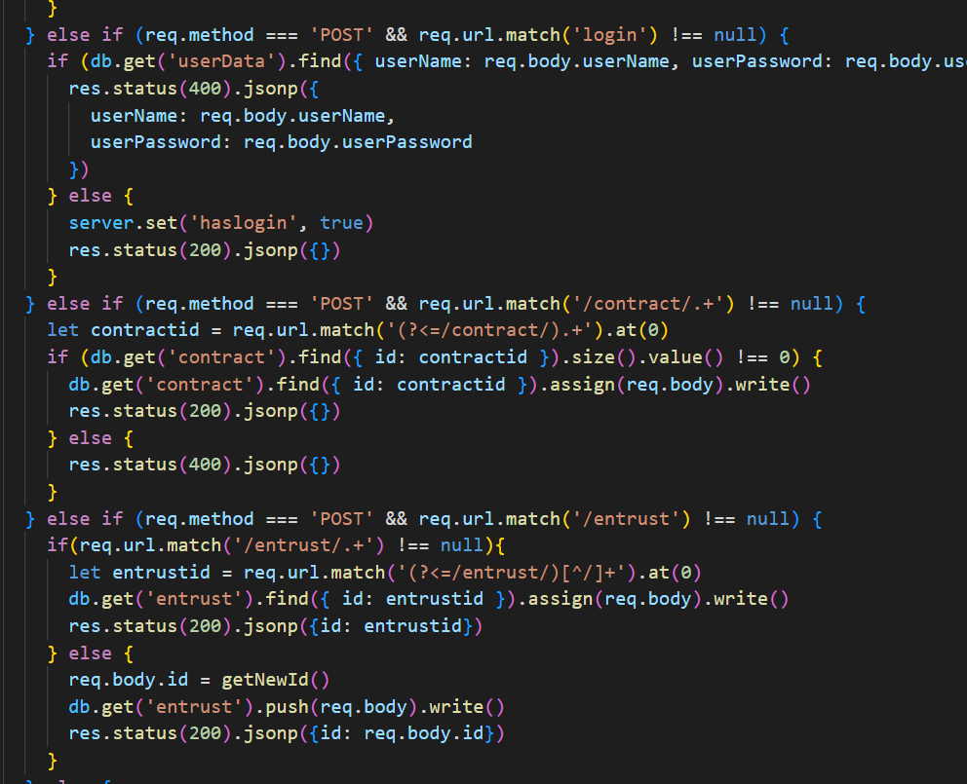
辅助工具——JSONSERVER/PostMAN
在项目早期还没有真正后端的时候，我使用JsonServer模拟了后端服务器，其中不仅仅只有数据库的功能，还真正模拟了服务层和部分业务层，而为了调试这个模拟的服务器，我便使用了PostMan在调试时发送请求，待调试完成后，在使用模拟的服务器去测试我们的前端界面。

Slide 4
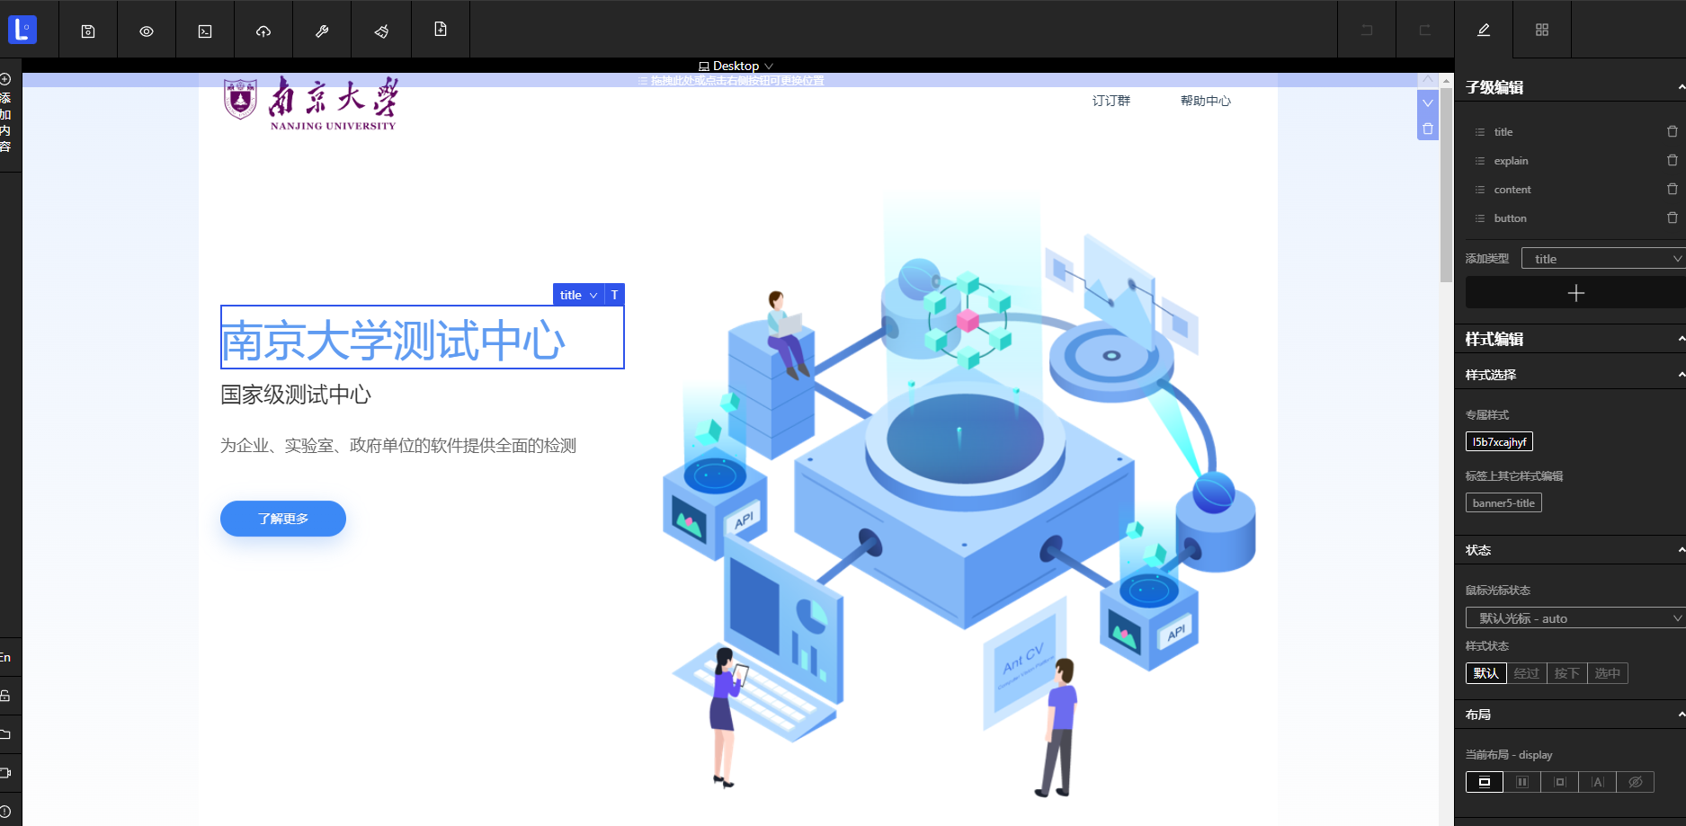
辅助工具——Ant design landing
Ant-design-landing是遵循antd设计理念的首页编辑器，虽然在antdpro的脚手架中十分易用，但扩展性几乎为零。
因此我只是用它生成模板，并在此基础上自行DIY。

Slide 5
工作量统计
总计代码行数： 271+775+2459+1038=4543
json-server/db.json|router.json|server.js : 164+3+104=271
seletest/mkt~|qa~|test_test.py(50%) : 52+32+49+56+31+33+37+35+450=775
Assign/DocumentVerify(50%)/Download/EntrustmentViewer(50%)/EntrustmentList/EntrustmentFill/Sample~/ContractUpload/Attachment:109+435+358+255+174+729+100+135+96+30+38=2459
Home修改部分：data.source.js/Feature6.jsx/Nav0.jsx/utils.js:747+144+130+17=1038

Slide 6
课程心得
这次课程是我第一次从零开始做大型项目，并且也是第一次以一名团队成员的身份参与到大型项目的制作中。在这次的开发过程，我们团队经历了无数次的重构，一是为了偿还技术债，二是因为在开发过程中学到了更高效的解决方法可以替换旧的，多次重构所付出的代价也让我深刻的意识到在早期确定好技术栈并构建一个好的框架的重要性。同时，在开发过程中我们持续地与后端进行联调，并实时沟通解决问题，给我带来了非常愉快的体验，这也让我充分认识到了在团队协作中沟通的重要性与必要性。因此，我觉得这门课程带给我的收获并不仅仅是学会如何用react开发一个前端网站，而是学会如何有效的与团队成员进行协作，学会以一个团队的力量去解决一个大的问题，这种方法论正是这门课留给我的最大财富。

